Slide 1
머신러닝 비지도학습
[AE-VAE-GAN]

Slide 2
오토인코더 (Auto Encoder)
정의
데이터를 인코더로 압축하고 디코더로 복원시키는 장치
구성
인코더와 디코더로 이루어짐
(입력) 원본이미지 (출력) 원본을 재현한 이미지
입력층 = 출력층 > 은닉층
특징
은닉층은 원래 입력한 이미지보다 적은 데이터량으로 특징을 저장
입력과 출력이 동일

Slide 3
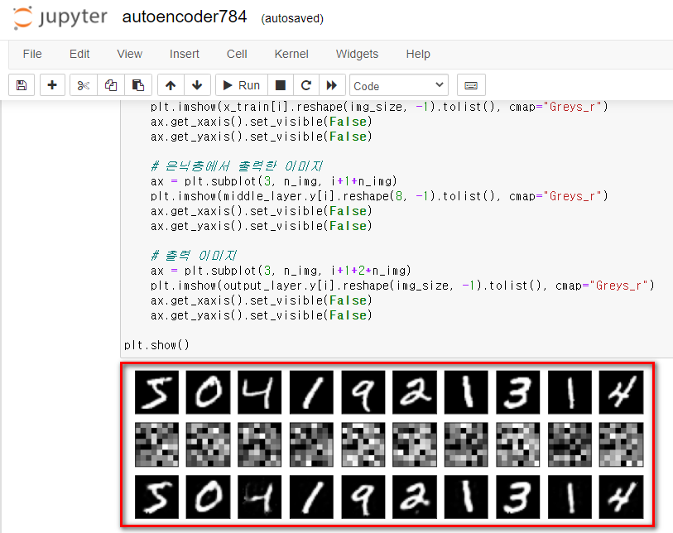
오토인코더 (Auto Encoder) 실습
실습결과

Slide 4
VAE (Variational Auto Encoder)
특징
잠재변수 부분이 확률분포임 ☞ 오토인코더와의 차별점
잠재변수를 조정하면 ➔ 출력특성이 조정됨
장점
같은 입력에서도 출력이 매번 다르다
노이즈의 영향을 덜 받는다
미지의 입력에 대해서도 잘 동작한다
노이즈 제거 등에 활용

Slide 5
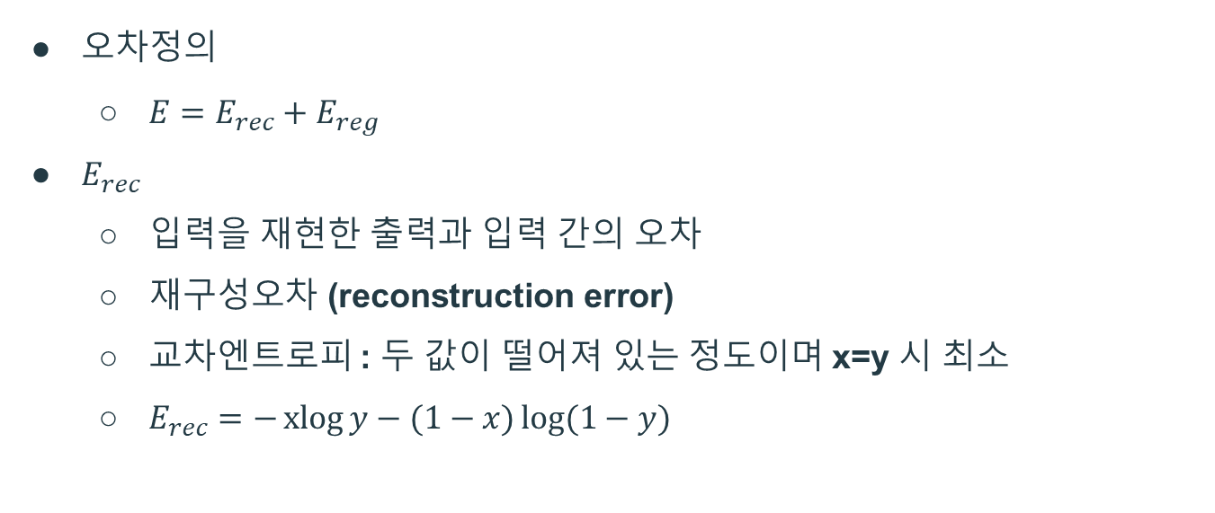
VAE (Variational Auto Encoder)
오차정의
$E=E_{rec}+E_{reg}$
$E_{rec}$
입력을 재현한 출력과 입력 간의 오차
$\text{재구성오차}\text{ (}\text{reconstruction} \text{error}\text{)}$
교차엔트로피 : 두 값이 떨어져 있는 정도이며 x=y 시 최소
$E_{rec}=−\operatorname{xlog}{y−(1−x)\log{(1−y)}}$

Slide 6
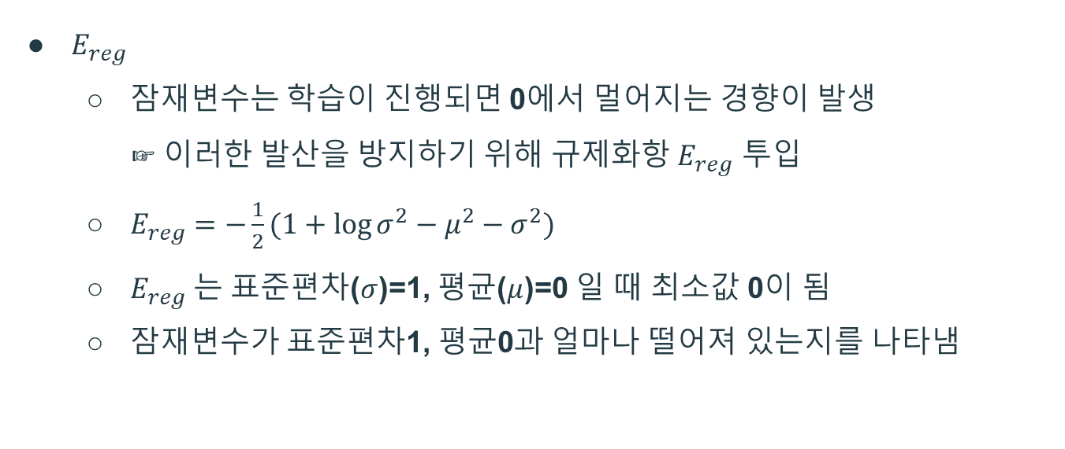
VAE (Variational Auto Encoder)
$E_{reg}$
잠재변수는 학습이 진행되면 0에서 멀어지는 경향이 발생 ☞ 이러한 발산을 방지하기 위해 규제화항 $E_{reg}$ 투입
$E_{reg}=−\frac{1}{2}(1+\log{σ^{2}−μ^{2}−σ^{2})}$
$E_{reg} 는$ 표준편차($σ$)=1, 평균($μ$)=0 일 때 최소값 0이 됨
잠재변수가 표준편차1, 평균0과 얼마나 떨어져 있는지를 나타냄

Slide 7
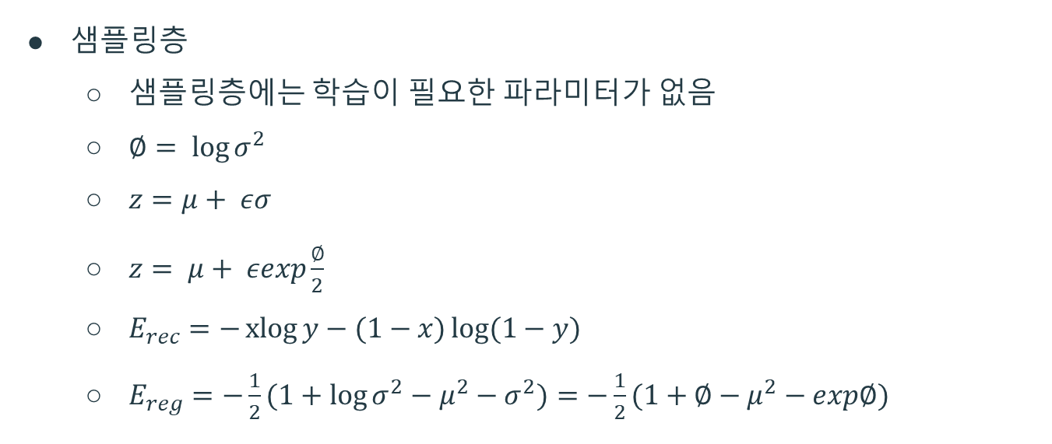
VAE (Variational Auto Encoder)
샘플링층
샘플링층에는 학습이 필요한 파라미터가 없음
$∅= \log{σ^{2}}$
$z=μ+ εσ$
$z= μ+ εexp\frac{∅}{2}$
$E_{rec}=−\operatorname{xlog}{y−(1−x)\log{(1−y)}}$
$E_{reg}=−\frac{1}{2}(1+\log{σ^{2}−μ^{2}−σ^{2})}=−\frac{1}{2}(1+∅−μ^{2}−exp∅)$

Slide 8
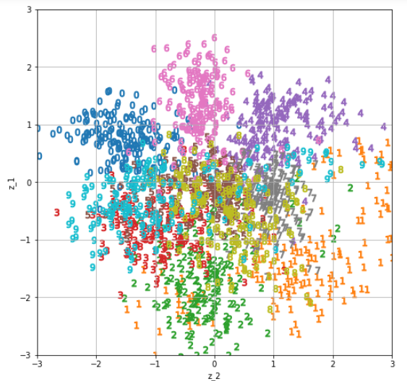
VAE (Variational Auto Encoder) 실습
실습결과

Slide 9
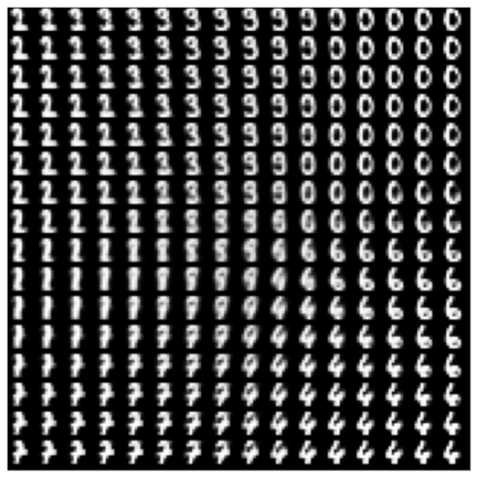
VAE (Variational Auto Encoder) 실습
실습결과

Slide 10
GAN (Generative Adversarial Networks)
정의
생성자(Generator)와 식별자(Discriminator)라는 신경망 2개가 서로 경쟁하면서 학습하는 생성모델
생성자
가짜 데이터를 만드는 모델로, 식별자를 속이는 역할
랜덤노이즈를 입력 ➔ 가짜 데이터 생성 ➔ 식별자가 구분 못하게 학습
식별자
생성자가 만든 가짜를 식별하는 역할
원본데이터와 생성자가 만든 데이터 모두를 훈련데이터로 사용함

Slide 11
GAN (Generative Adversarial Networks)
생성자 학습과정
생성자와 식별자를 이용하여 순전파를 실행
식별자의 출력과 정답 사이이 오차를 계산
생성자는 식별자가 원본데이터로 착각하도록 학습함 ➔ 정답을 1로 함
역전파 학습에서, 식별자는 파라미터를 갱신하지 않음. 생성자만 파라미터를 갱신함.
학습과정을 반복하여, 식별자의 식별결과가 1이 나오도록 함

Slide 12
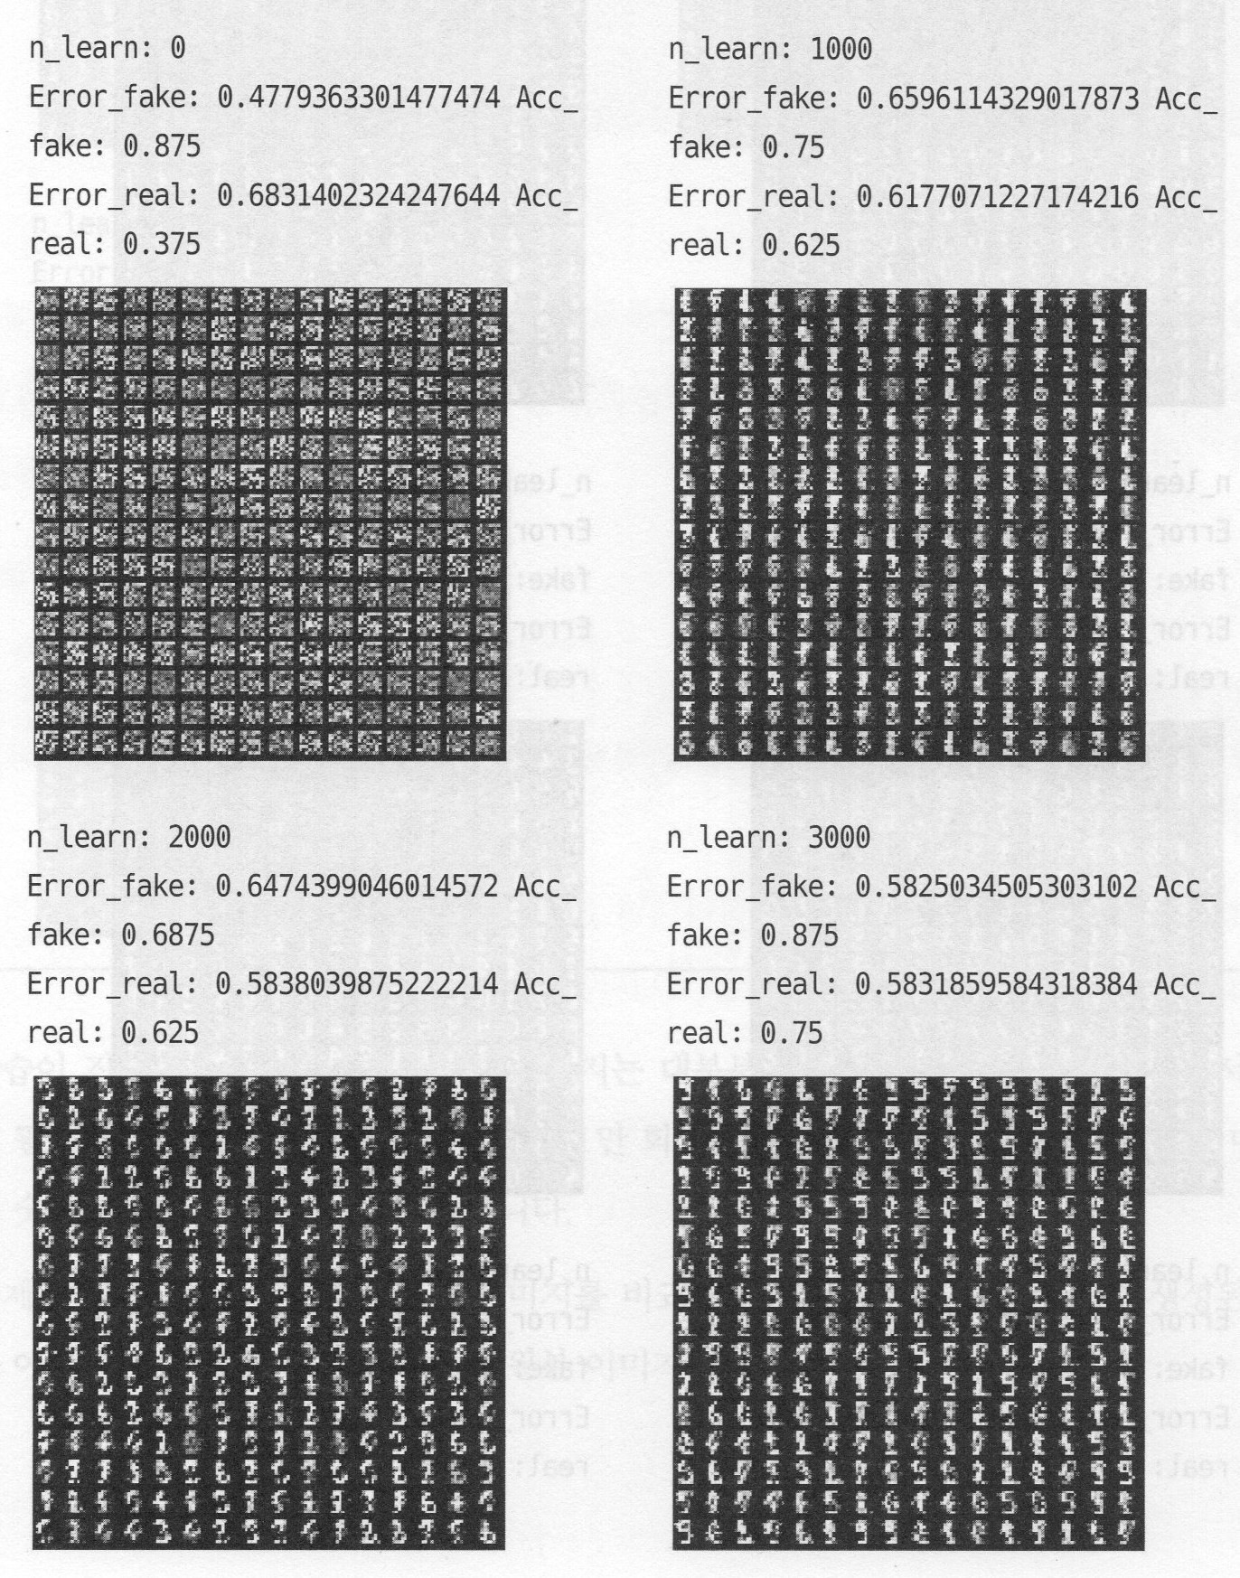
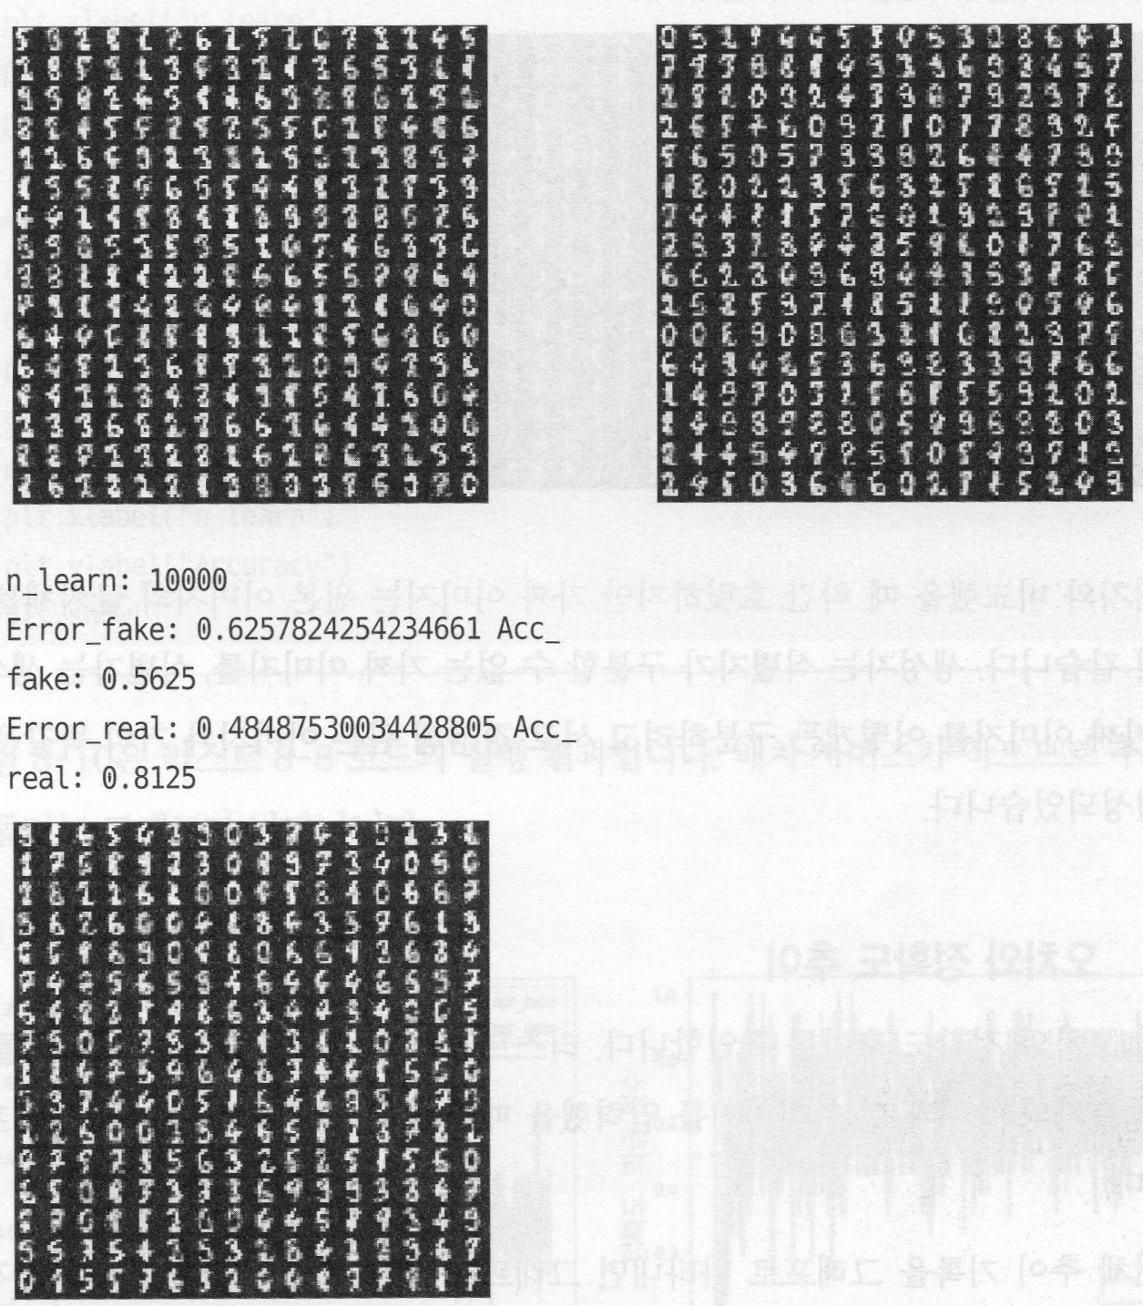
GAN (Generative Adversarial Networks)
수행결과

Slide 13
참고문헌
[도서명] 핵심 딥러닝 입문
[저자] 아즈마 유키나가
[역자] 최재원, 장건희
[출판사] 책만

Slide 14
수고하셨습니다

